Slide 1
TRƯỜNG THCS VÂN ĐỒN

Slide 2
1. Ví dụ:
a. Nó ăn hai bát cơm.
b. Nó ăn những hai bát cơm.
c. Nó ăn có hai bát cơm.
d. Chính việc đó đã giúp tôi tiến bộ.
e. Ngay tôi cũng không biết sự việc này.

Slide 3
1. Ví dụ :
a. Nó ăn hai bát cơm.
⭢ Thông báo sự việc
b. Nó ăn những hai bát cơm.
=> (nhấn mạnh việc nó ăn hai bát cơm là nhiều hơn mức bình thường)
⭢ Thông báo khách quan + biểu thị thái độ đánh giá sự vật sự việc
c. Nó ăn có hai bát cơm.
=> (nhấn mạnh việc nó ăn hai bát cơm là ít hơn mức bình thường)
d. Chính việc đó đã giúp tôi tiến bộ.
⭢ Nhấn mạnh sự việc, đối tượng được nói đến.
e. Ngay tôi cũng không biết việc này.

Slide 4
Là những từ chuyên đi kèm một từ ngữ trong câu
GHI NHỚ: SGK/69
+ Nhấn mạnh
+ Biểu thị thái độ đánh giá sự vật, sự việc được nói đến ở từ ngữ đó.

Slide 5
Xác định từ loại của các từ in đậm trong mỗi câu dưới đây:
a) Chính thầy hiệu trưởng đã tặng tôi quyển sách này.
b) Chị Dậu là nhân vật chính của tác phẩm “Tắt đèn”.
c) Ngay tôi cũng không biết đến việc này.
d) Anh phải nói ngay điều này cho cô giáo biết.
e) Cha tôi là công nhân.
g) Cô ấy đẹp ơi là đẹp.
h) Tôi nhớ mãi những kỉ niệm thời niên thiếu.
Tôi nhắc anh những ba bốn lần mà anh vẫn quên.

Slide 6
Xác định từ loại của các từ in đậm trong mỗi câu dưới đây:
a) Chính thầy hiệu trưởng đã tặng tôi quyển sách này.
b) Chị Dậu là nhân vật chính của tác phẩm “Tắt đèn”.
c) Ngay tôi cũng không biết đến việc này.
d) Anh phải nói ngay điều này cho cô giáo biết.
e) Cha tôi là công nhân.
g) Cô ấy đẹp ơi là đẹp.
h) Tôi nhớ mãi những kỉ niệm thời niên thiếu.
Tôi nhắc anh những ba bốn lần mà anh vẫn quên.
Trợ từ
Tính từ
Trợ từ
Tính từ
Động từ
Trợ từ
Lượng từ
Trợ từ

Slide 7
* Có những từ có hình thức âm thanh giống với các trợ từ nhưng không phải là trợ từ (hiện tượng đồng âm khác loại). Ví dụ: chính, là, ngay…
LƯU Ý
* Cách phân biệt: Ta phải dựa vào tác dụng của trợ từ trong câu:
+ Đi kèm với từ, ngữ nào?
+ Có nhấn mạnh hoặc biểu thị thái độ đánh giá sự việc, sự vật của người nói không?

Slide 8
1. Ví dụ : SGK/ 69
Em hãy nêu tác dụng của các từ in đậm trong mỗi ví dụ.
Này! Ông giáo ạ! …
Nó kêu ư ử, nhìn tôi, như muốn bảo tôi rằng: “A! Lão già tệ lắm!...
- Này, bảo bác ấy có trốn đi đâu thì trốn.
- Vâng, cháu cũng đã nghĩ như cụ…
A! Mẹ đã về.
Chao ôi! Món ăn này sao lại ngon lạ lùng thế!
Gọi
Tức giận
Gọi
Đáp
Vui mừng
Bất ngờ

Slide 9
Những phát biểu nào dưới đây đúng khi nhận xét về cách sử dụng các từ in đậm trong mỗi ví dụ trên?
A. Các từ ấy có thể làm thành một câu độc lập;
B. Các từ ấy không thể làm thành một câu độc lập;
C. Các từ ấy không thể làm một bộ phận của câu;
D. Các từ ấy có thể cùng những từ khác làm thành một câu và thường đứng đầu câu.

Slide 10
Những phát biểu nào dưới đây đúng khi nhận xét về cách sử dụng các từ in đậm trong mỗi ví dụ trên?
A. Các từ ấy có thể làm thành một câu độc lập;
B. Các từ ấy không thể làm thành một câu độc lập;
C. Các từ ấy không thể làm một bộ phận của câu;
D. Các từ ấy có thể cùng những từ khác làm thành một câu và thường đứng đầu câu.

Slide 11
Là những từ thường đứng ở đầu câu, có khi tách ra thành một câu đặc biệt.
GHI NHỚ: SGK/70
+ Dùng để bộc lộ tình cảm, cảm xúc của người nói
+ Hoặc dùng để gọi đáp.

Slide 12
Chỉ ra các thán từ trong các câu dưới đây
- Này! Thằng cháu nhà tôi, đến một năm nay, chẳng có giấy má gì đấy, ông giáo ạ !
À! Thì ra lão đang nghĩ đến thằng con lão.
b) Ấy! Sự đời lại cứ thường như vậy đấy. Người ta định rồi chẳng bao giờ người ta làm được.
c) Vâng! Ông giáo dạy phải! Đối với chúng mình thì thế là sung sướng.
d) Chao ôi! Món ăn này sao lại ngon lạ lùng thế!
e) Hỡi ơi lão Hạc! Thì ra đến lúc cùng lão cũng có thể làm liều như ai hết …

Slide 13
Nội dung | TRỢ TỪ | THÁN TỪ
Khả năng kết hợp từ ngữ khác
Khả năng tạo thành câu đặc biệt
Đứng ở đầu câu
Dùng để bộc lộ tình cảm, cảm xúc
Dùng để gọi - đáp
Dùng để nhấn mạnh sự vật, sự việc
Dùng để biểu thị thái độ đánh giá sự vật, sự việc

Slide 14
Nội dung | TRỢ TỪ | THÁN TỪ
Khả năng kết hợp từ ngữ khác | X
Khả năng tạo thành câu đặc biệt |  | X
Đứng ở đầu câu | X | X
Dùng để bộc lộ tình cảm, cảm xúc |  | X
Dùng để gọi - đáp |  | X
Dùng để nhấn mạnh sự vật, sự việc | X
Dùng để biểu thị thái độ đánh giá sự vật, sự việc | X

Slide 15
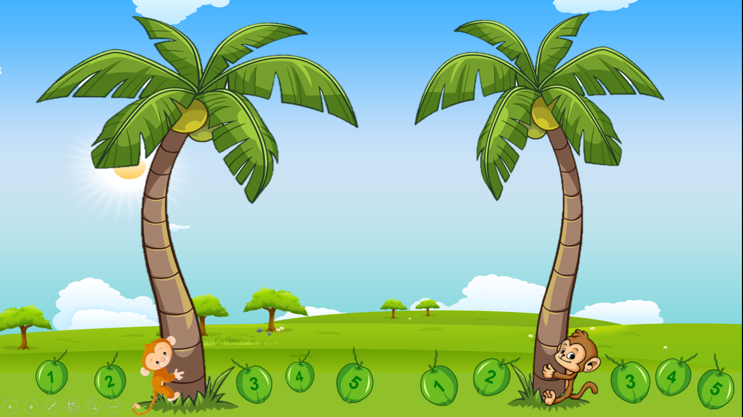
Ai thông minh hơn

Slide 16
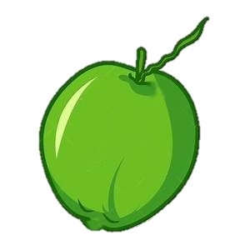
Giải thích nghĩa của trợ từ in đậm trong câu sau
“Mặc dầu non một năm ròng mẹ tôi không gửi cho tôi lấy một lá thư, nhắn người thăm tôi lấy một lời và gửi cho tôi lấy một đồng quà.”
Trợ từ lấy có ý nghĩa nhấn mạnh sự việc đã
rất lâu Hồng không nhận được bất cứ một lá thư, lời hỏi thăm, sự quan tâm của mẹ.

Slide 17
2. Giải thích nghĩa của trợ từ in đậm trong câu sau
“Hai đứa mê nhau lắm. Bố mẹ đứa con gái biết vậy, nên cũng bằng lòng gả. Nhưng họ thách nặng quá: nguyên tiền mặt phải một trăm đồng bạc, lại còn cau, còn rượu…cả cưới nữa thì mất đến cứng hai trăm bạc.”
nguyên: Chỉ tính tiền thách cưới quá nặng.
đến: Ý nhấn mạnh mức độ cao.

Slide 18
3. Giải thích nghĩa của trợ từ in đậm trong câu sau
“Tính ra cậu Vàng cậu ấy ăn khỏe hơn cả tôi, ông giáo ạ!”
Cả: Có ý nhấn mạnh về mức độ cao, phạm vi không hạn chế →Cậu Vàng ăn rất khỏe.

Slide 19
4. Giải thích nghĩa của trợ từ in đậm trong câu sau:
“Rồi cứ mỗi năm rằm tháng tám
Tựa nhau trông xuống thế gian cười”
Cứ: Biểu thị ý khẳng định về hoạt động, trạng thái nhất định như thể bất chấp mọi điều kiện, nhấn mạnh một việc lặp đi lặp lại.

Slide 20
5. Xác định cảm xúc của thán từ trong câu sau đây:
“Than ôi! Thời oanh liệt nay còn đâu?”
Than ôi: Biểu thị sự đau buồn, tiếc nuối quá khứ huy hoàng.

Slide 21
6. Xác định cảm xúc của thán từ trong câu sau đây:
“Lũ chuột bò lên chạn, leo lên bác Nồi Đồng. Năm sáu thằng xúm lại húc mõm vào, cố mãi mới lật được cái vung nồi ra. “Ha ha! Cơm nguội! Lại có một bát cá kho! Cá rô kho khế: vừa dừ vừa thơm. Chít chít, anh em ơi, lại đánh chén đi thôi!”.
Ha ha: Bộc lộ sự sảng khoái, sung sướng trước những phát hiện thú vị.

Slide 22
7. Xác định cảm xúc của thán từ trong câu sau đây:
“Bác Nồi Đồng run như cầy sấy: “Bùng boong. Ái ái! Lạy các cậu, các ông, ăn thì ăn, nhưng đừng đánh đổ tôi xuống đất. Cái chạn cao thế này, tôi ngã xuống không vỡ cũng bẹp, chết mất!”.
Ái ái: tiếng thốt lên khi bị đau đột ngột (sự sợ hãi)

